Slide 1







选题的背景及意义
研究现状
HapTest
改进方向
HapTest--面向OpenHarmony的动态分析框架设计与静动结合优化研究
汇报人：王雨萌
组内成员：金煜晰 张欣洁 翟佳羽 孔妍 王雨萌

Slide 2
选题的背景及意义
研究现状
HapTest
改进方向
01
选题的背景及意义
Background significance of the topic
02
研究现状
目录
Research Actuality
03
HapTest
HapTest
04
改进方向
improvement direction
CONTENTS

Slide 3
选题的背景及意义
研究现状
HapTest
改进方向
01
选题的背景及意义
Background significance of the topic
BACKGROUND SIGNIFICANCE OF THE TOPIC

Slide 4

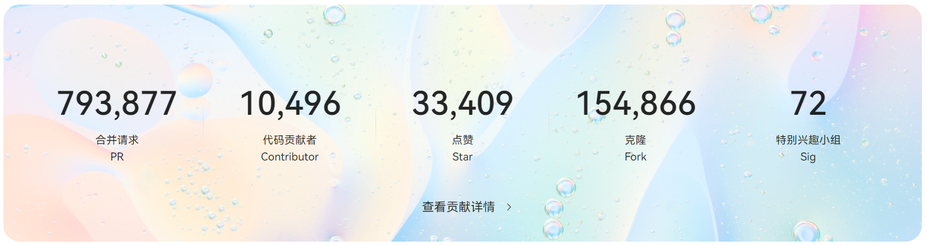

选题的背景及意义
研究现状
HapTest
改进方向
OpenHarmony生态发展迅速，但软件工具缺失严重
OpenHarmony作为新兴的开源分布式操作系统，自发布以来呈现出爆发式增长态势。根据HapTest: The Dynamic Analysis Framework for OpenHarmony的记载，截至2024年，OpenHarmony生态已累计超过15,000款应用，搭载设备突破9亿台，覆盖智能手机、智能家居、智慧屏、车载系统等多类IoT设备。Software Engineering for OpenHarmony: A Research Roadmap则进一步指出，OpenHarmony凭借其强大的跨平台能力和分布式架构，已迅速获得广泛 adoption，成为Gitee平台上最活跃的开源项目。
BACKGROUND SIGNIFICANCE OF THE TOPIC

Slide 5
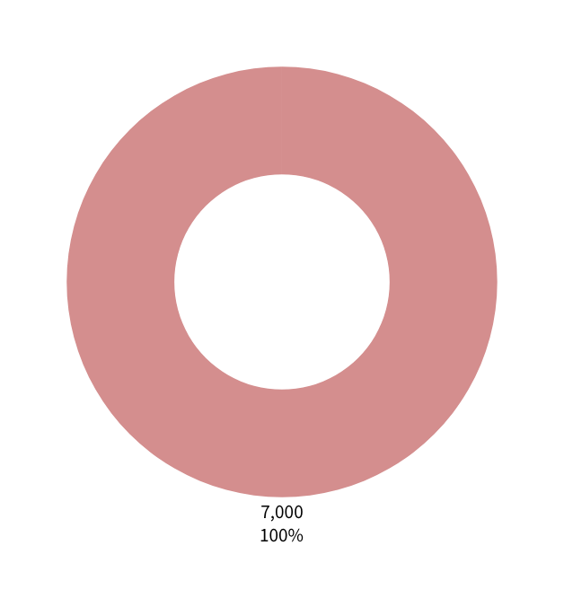
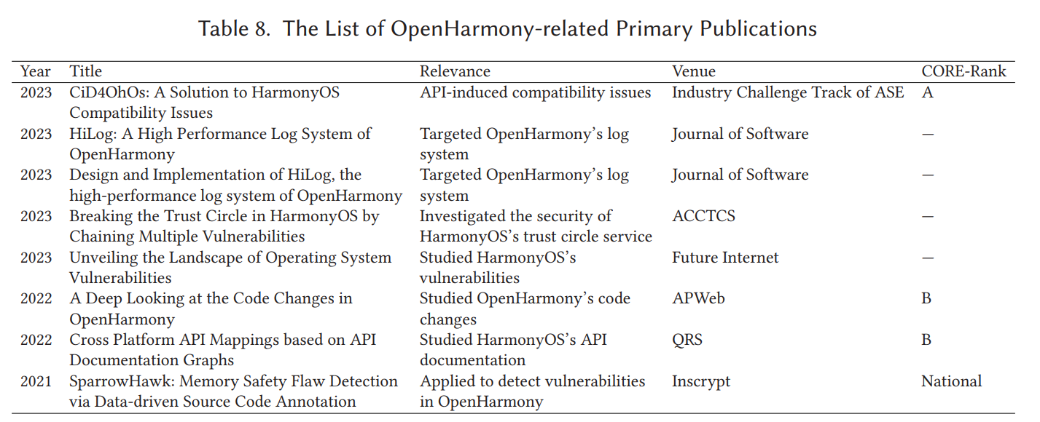
选题的背景及意义
研究现状
HapTest
改进方向
表1.与OpenHarmony相关的主要出版物列表
Andriod
7000+
为了量化"工具缺失"的程度，Research Roadmap中对Android和OpenHarmony的研究投入进行了对比。结果显示：在DBLP数据库中，以"Android"为关键词可检索到超过7,000篇论文，而OpenHarmony相关论文仅有8篇。这种近千倍的差距，直观地反映了OpenHarmony软件工程研究的空白状态，也意味着巨大的研究机遇。
OpenHarmony
8
差距
近千倍
BACKGROUND SIGNIFICANCE OF THE TOPIC

Slide 6
选题的背景及意义
研究现状
HapTest
改进方向
尽管OpenHarmony生态发展迅猛，但针对该平台的软件工程工具却严重滞后。Software Engineering for OpenHarmony: A Research Roadmap明确指出，现有的Android/iOS软件工程方法无法直接迁移到OpenHarmony，主要原因在于：
（1）OpenHarmony采用了全新的分层架构；
（2）OpenHarmony应用使用新设计的ArkTS语言开发。这种"生态快速发展"与"工具严重缺失"之间的矛盾，构成了本研究的核心动机。
因此呼吁软件工程研究社区加大OpenHarmony的投入，填补这一空白。所以我们需要针对表2中的这些具体环节（如静态分析，框架定制）进行研发，并从刚才分析出来的方向入手开展专门的软件工程研究。
BACKGROUND SIGNIFICANCE OF THE TOPIC

Slide 7
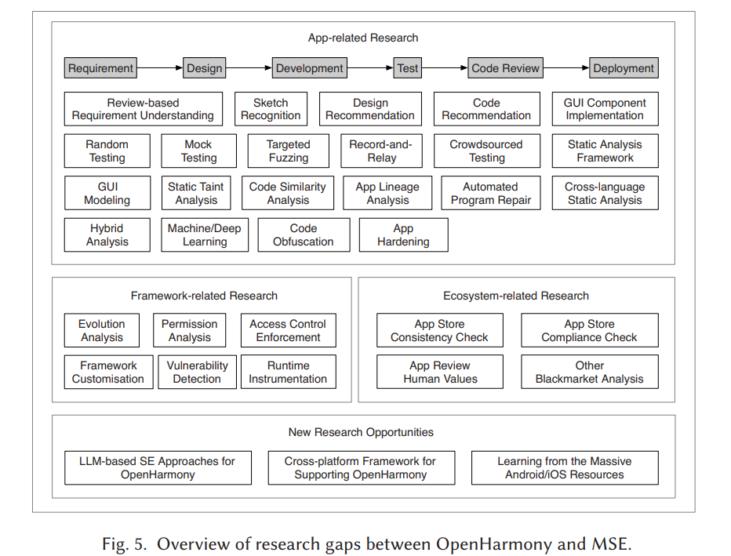
选题的背景及意义
研究现状
HapTest
改进方向
这是一张OpenHarmony软件工程研究现状与机遇的学术分析图，它系统梳理了OpenHarmony与成熟移动软件工程（MSE）之间的研究空白，并划分了三大研究方向与新机遇：
1
核心研究方向划分
App-related Research（应用相关研究）
Framework-related Research（框架相关研究）
Ecosystem-related Research（生态相关研究）
2
新研究机遇（New Research Opportunities）
基于大语言模型（LLM）的OpenHarmony软件工程方法
支持OpenHarmony的跨平台框架
从海量Android/iOS资源中学习（迁移成熟生态经验）
是开展相关课题（如HapTest测试框架）的核心依据
表2：OpenHarmony与成熟移动软件工程（MSE）之间的研究空白
BACKGROUND SIGNIFICANCE OF THE TOPIC

Slide 8
选题的背景及意义
研究现状
HapTest
改进方向
02
研究现状
Research Actuality
RESEARCH ACTUALITY

Slide 9

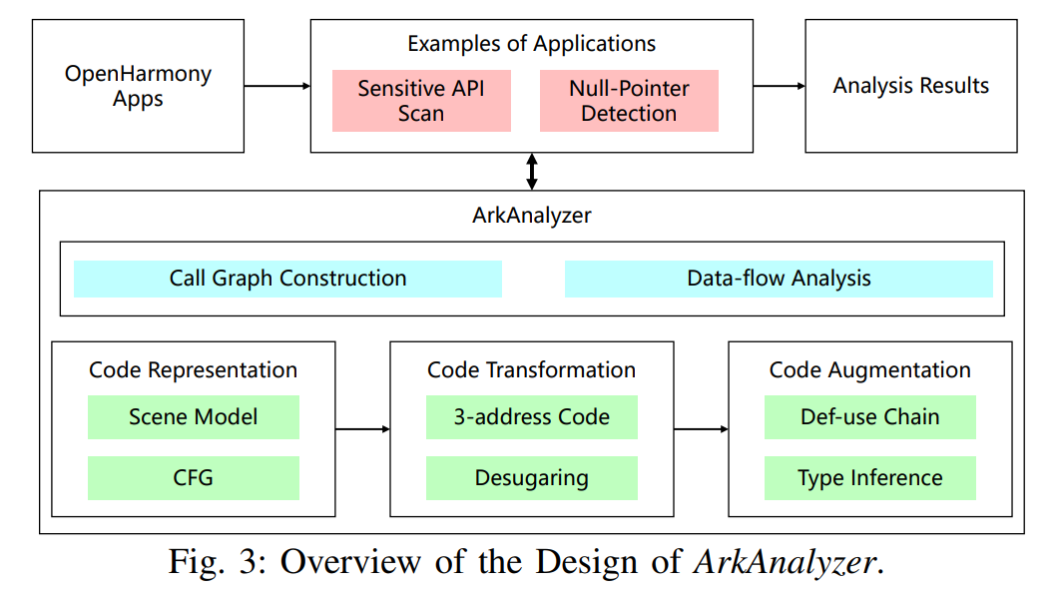
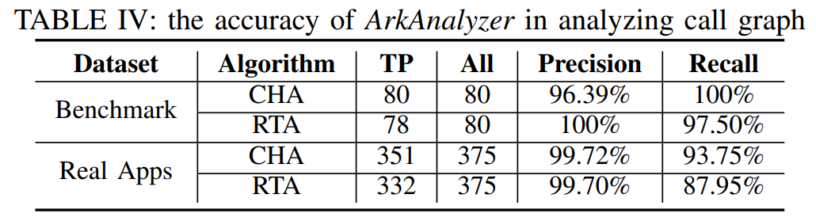
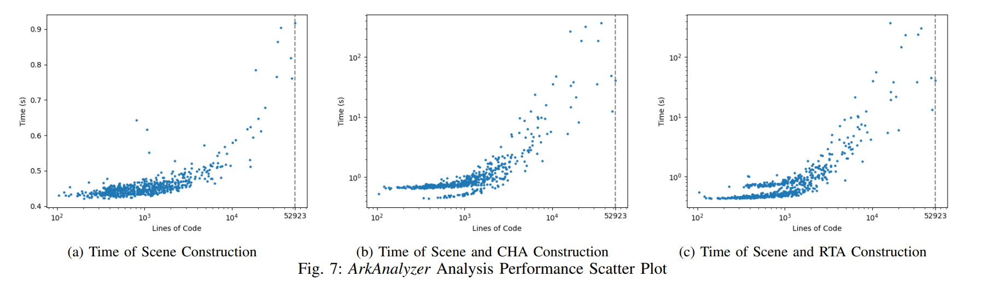
选题的背景及意义
研究现状
HapTest
改进方向
静态分析研究现状
核心成果
开源 618 个真实 ArkTS 应用数据集；
首个针对Openharmony的静态分析框架
效率：多数应用分析在 1 秒内完成；
精度：CHA 算法精度 96.39%，RTA 算法精度 100%。
表3：首个针对OpenHarmony的静态分析框架
这张图清晰地展示了框架的双层设计
底层基础分析：代码表示（Scene Model、CFG）→ 代码转换（三地址码、去糖）→ 代码增强（Def-Use链、类型推导）。
上层高级分析：调用图构建、数据流分析，支撑敏感 API 扫描、空指针检测等应用场景。
RESEARCH ACTUALITY

Slide 10


选题的背景及意义
研究现状
HapTest
改进方向
静态分析局限性
动态分析必要性
Context-Sensitive Pointer Analysis for ArkTS一文中明确指出，现有ArkTS调用图生成方法在支持高级静态分析任务（如数据流分析、漏洞模式检测）时精度有限，其技术瓶颈源于TypeScript动态语言特性带来的闭包机制，以及OpenHarmony框架API的交互模式。这种局限导致调用图的可达性出现拓扑断裂，分析覆盖率下降。
具体而言，静态分析难以处理以下场景：
（1）动态创建的对象及其封装逻辑（如闭包）通过框架特有的响应式数据存储（如AppStorage）进行间接传播；
（2）反射机制和运行时绑定导致的调用关系不明确；
（3）多线程竞态条件等并发行为。
静态分析的固有局限，呼唤动态分析方法的引入。
（1）OpenHarmony采用ArkUI声明式框架，具有独特的布局和组件系统；
（2）OpenHarmony应用采用Stage模型，通过内置router API实现页面导航，与Android的Activity+Fragment范式有本质不同。
因此，迫切需要专为OpenHarmony设计的动态分析框架，以支持平台特有的事件类型模拟、UI组件识别与操作、代码覆盖率测量、任务管理与导航机制验证等功能。动态分析能够捕捉程序运行时的真实行为，处理静态分析无法触及的动态特性（反射、运行时绑定、多线程竞态），从而更全面地保障应用质量——HapTest正是这一需求的回应。
RESEARCH ACTUALITY

Slide 11
选题的背景及意义
研究现状
HapTest
改进方向
03
HapTest
HapTest
HAPTEST

Slide 12
选题的背景及意义
研究现状
HapTest
改进方向
HapTest 的核心定位与核心价值
1
3
定位
生态适配性
OpenHarmony 生态下首个专门的动态分析框架（HapTest The Dynamic Analysis Framework for OpenHarmony Abstract、Section 1），填补了 “无针对 OpenHarmony 动态测试工具” 的空白（现有工具仅支持 Android，因架构差异无法复用）。
完全兼容 OpenHarmony 的独特特性；
支持 ArkTS 语言、ArkUI 框架（ declarative UI）；
支持 OpenHarmony 的事件驱动机制（系统事件 + 交互事件）。
2
核心使命
解决 OpenHarmony apps 的 bug 检测（崩溃、性能、安全问题）、提升测试覆盖率，支撑 app 质量保障（文献 HapTest The Dynamic Analysis Framework for OpenHarmony Abstract）。
HAPTEST

Slide 13
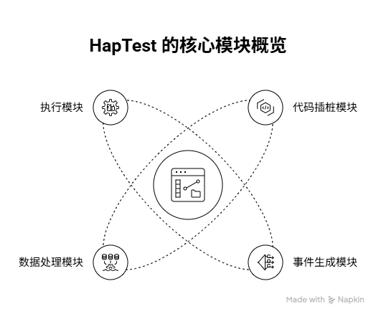
选题的背景及意义
研究现状
HapTest
改进方向
HapTest 的技术架构与核心特性
支持 OpenHarmony 专属工具（uitest、hdc），精准模拟 UI 事件、按键事件、系统事件；
基于 AST 的精准插桩，支持覆盖率 / 性能 / 日志监控（已集成到 DevEco Studio，开发者可直接复用）；
构建动态 PTG（页面跳转图）和 DataHub（结构化日志 / 覆盖率数据），支持闭环反馈优化；
支持自定义测试策略（如贪婪 DFS、BFS、随机策略），适配不同测试场景；
HAPTEST

Slide 14



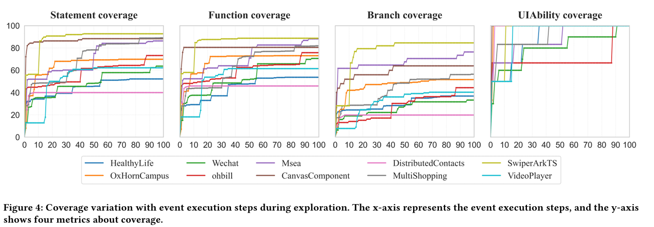

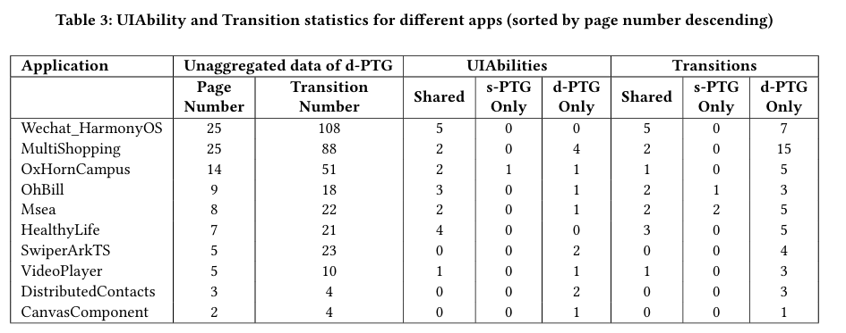
选题的背景及意义
研究现状
HapTest
改进方向
HapTest 的实测效果与实用性
在10个开源app实现100%UIAbility 覆盖率
语句覆盖率 40%-90%，分支/函数覆盖率表现优异；
动态生成的 d-PTG 比静态 PTG（s-PTG）更全面，能识别静态分析无法捕捉的动态组件和页面跳转
遗漏关键页面跳转，支持复杂路径导航
在OpenHarmony应用市场 top20 商业 app（均百万级下载）中，检测出26 个未上报崩溃（涉及 11 个 app）；
覆盖 ArkTS 崩溃、C++ 崩溃、界面冻结三类核心问题，其中抖音（7 个）、高德地图（5 个）等高频应用的问题均被成功识别（文献 1 Table 4）。
HAPTEST

Slide 15
选题的背景及意义
研究现状
HapTest
改进方向
04
改进方向
improvement direction
IMPROVEMENT DIRECTION

Slide 16
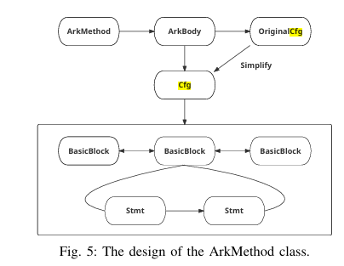
选题的背景及意义
研究现状
HapTest
改进方向
改进方向
用ArkAnalyzer静态分析结果指导HapTest动态测试路径，并通过可视化图表直观呈现覆盖率提升，实现静动结合、增强测试效果。
可以把这个改进方向理解为：给 HapTest（动态测试工具）配一张 “精准静态地图”（ArkAnalyzer 的分析结果），从而有策略地优先走关键路径，最终让测试更高效全面，并且通过图表清晰看到进步。
1.核心静态分析信息提取与适配
（a）ArkAnalyzer提取内容：控制流图（CFG）、调用图（CHA/RTA算法）、UI组件树结构、未覆盖代码分支、潜在风险点（如空指针、敏感API调用）
（b）HapTest静态PTG构建依赖ArkAnalyzer的视图树和调用图提取
(c) 静态信息与HapTest测试流程的适配机制
将静态分析得到的代码结构信息（如未覆盖分支、组件关联关系）转化为HapTest可识别的测试目标，用于指导事件生成策略
核心逻辑：静动结合 =“先看地图再导航”
。
现状：HapTest 目前只能靠预设策略（如随机点击、贪婪 DFS）探索测试路径。
改进后：测试前先让 ArkAnalyzer（静态分析工具）“扫描” App 的源代码，画出一张 “详细地图”。
控制流图（CFG）
IMPROVEMENT DIRECTION

Slide 17
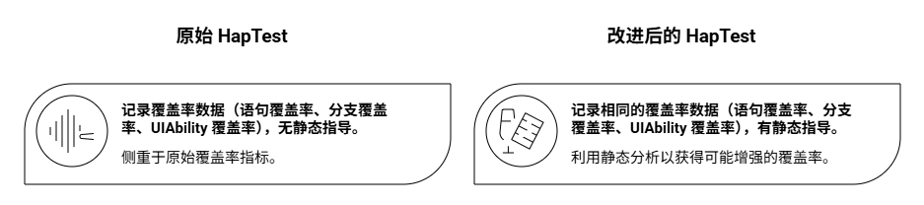
选题的背景及意义
研究现状
HapTest
改进方向
改进方向
2.静态指导动态测试路径优化（实现静动结合）
3.覆盖率提升可视化图表设计
(a)基于静态分析的测试优先级排序
根据静态分析识别的高风险代码（如未覆盖分支、敏感API调用点）提升对应UI组件的测试权重，优先生成相关事件.
(b)静态辅助的页面跳转与分支覆盖优化
利用ArkAnalyzer生成的调用图和UI组件树，预测页面跳转路径，避免动态测试的无效探索；针对静态识别的未覆盖分支，生成定向事件（如特定输入、组件交互）
a)核心覆盖率指标定义与数据对接
指标类型：语句覆盖、分支覆盖、UIAbility覆盖、页面跳转覆盖（动态PTG与静态PTG的覆盖率对比）
b)可视化图表类型与呈现逻辑
图表类型：覆盖率趋势对比图（静态指导前后）、代码覆盖热力图（关联静态未覆盖分支）、PTG覆盖对比图（静态预测路径与动态实际覆盖路径）
IMPROVEMENT DIRECTION

Slide 18
谢谢观看

